Slide 1
Образовательный семинар
Экспериментальное исследование пространственно неоднородных сверхпроводящих состояний
Алексей Путилов

Slide 2
План семинара
Феноменологическая теория Гинзбурга-Ландау
Вихревая решетка
Некоторые эксперименты по наблюдению вихревой структуры
Поверхностная сверхпроводимость
Результаты, полученные на микроскопе Omicron

Slide 3
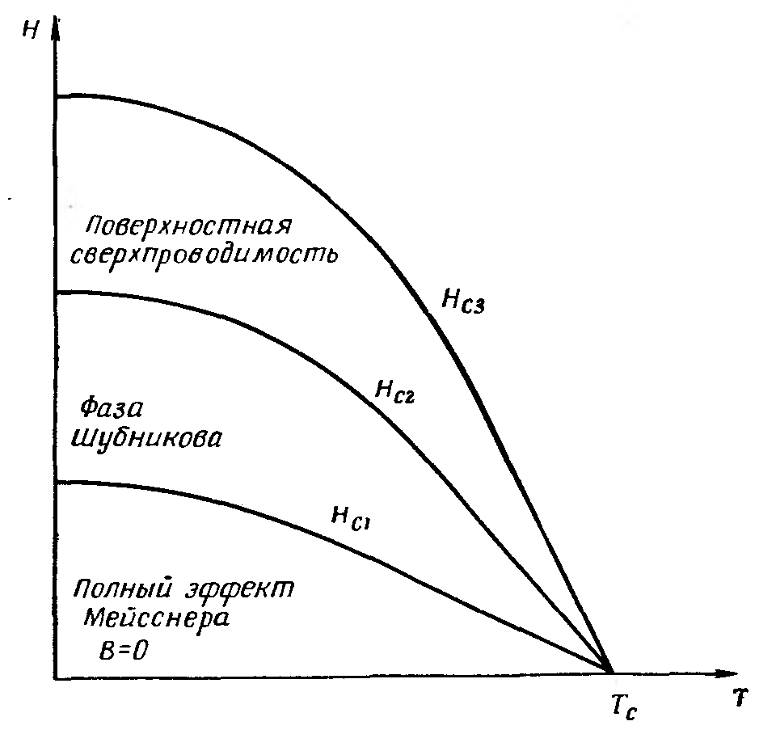
Феноменологическое описание сверхпроводимости
Уравнения Гинзбурга-Ландау
Де Жен, сверхпроводимость металлов и сплавов, 1966

Slide 4
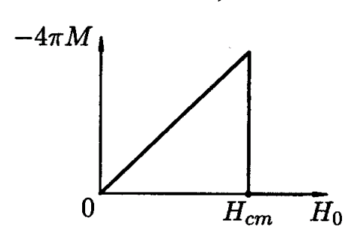
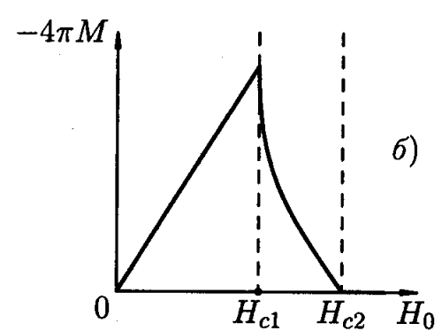
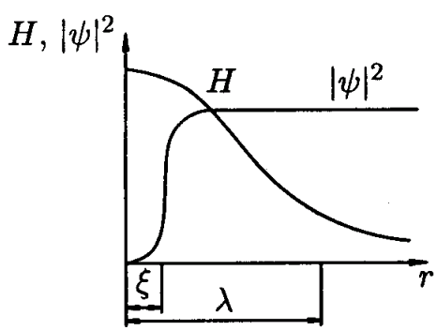
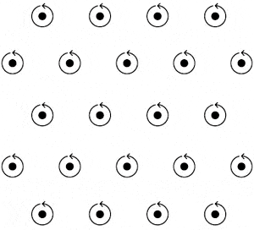
Род сверхпроводников
I род
II род

Slide 5
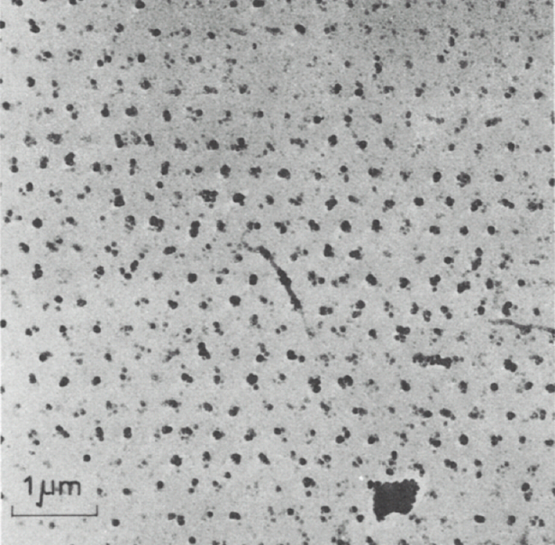
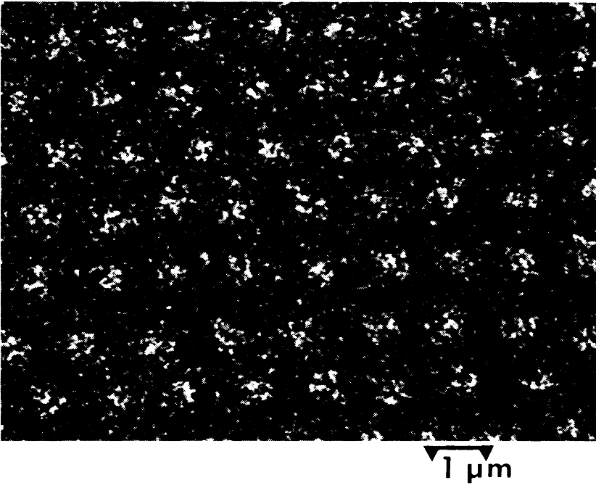
Bitter decoration
15G, 1.1K, Pb
13G, 4.2K, YBaCuO
Essmann, PL 1967
Gammel, PRL 1987

Slide 6
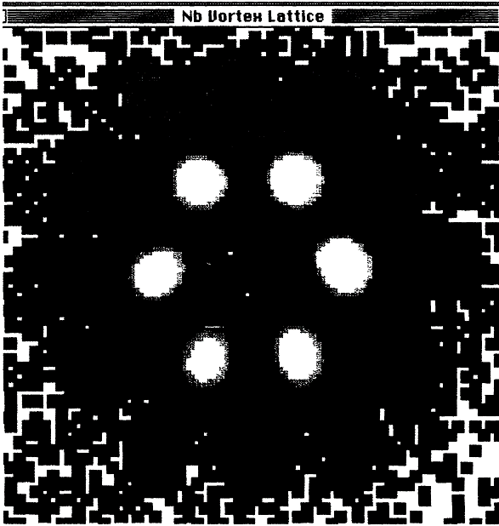
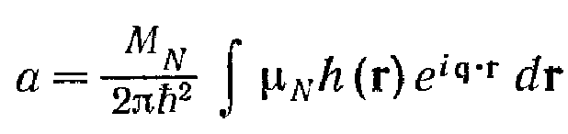
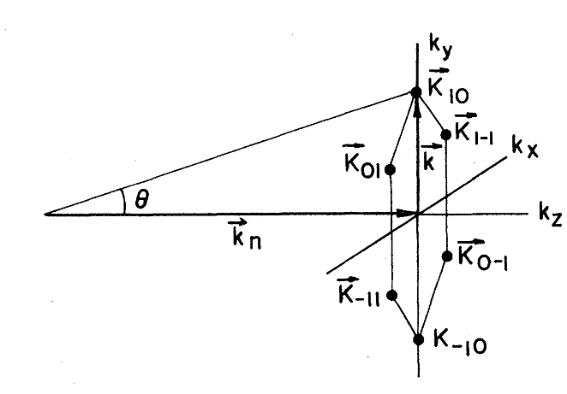
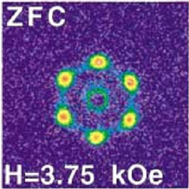
Дифракция нейтронов
Lynn, PRL 1994
Ling, PRB 2001

Slide 7
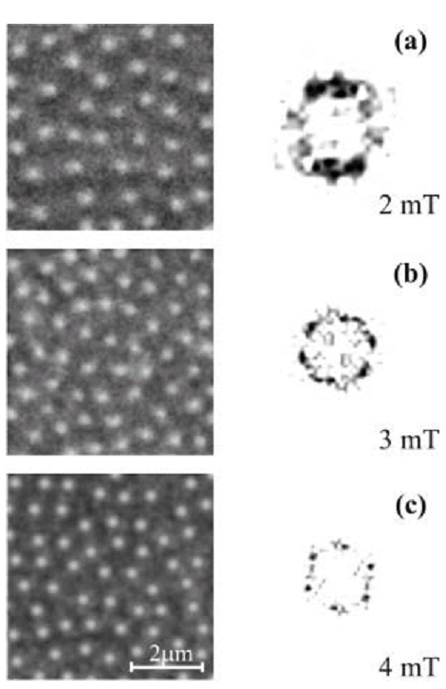
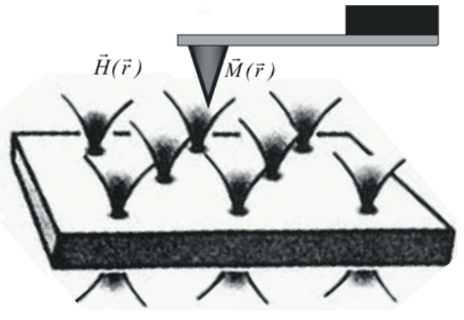
Магнитная силовая микроскопия
Volodin, EPL (2002)

Slide 8
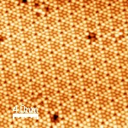
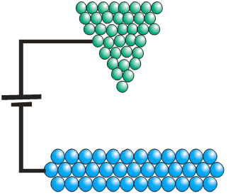
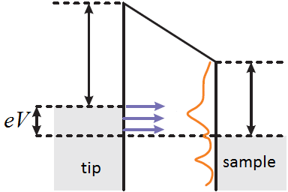
Сканирующая туннельная спектроскопия
Топография поверхности
V
e⁻
d
Спектроскопия поверхности

Slide 9
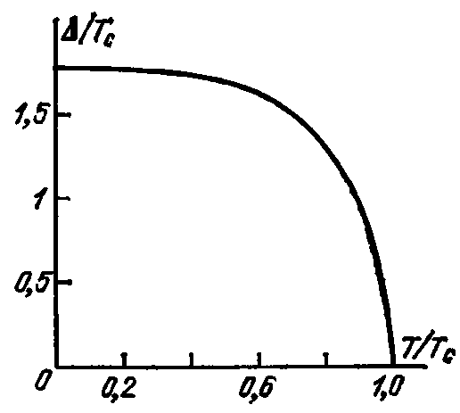
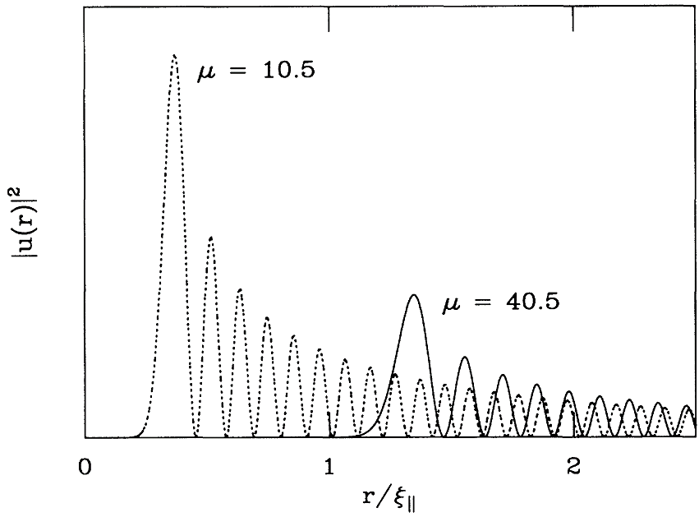
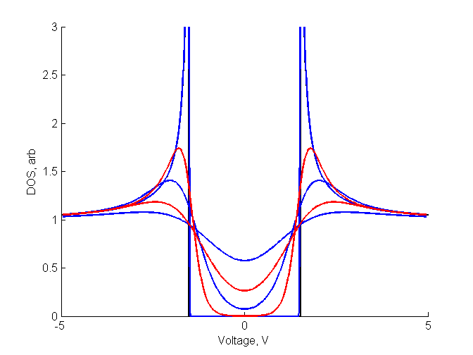
Вихревая структура сверхпроводников
Сверхпроводящее состояние
Кор вихря
Zero bias conductance peak (ZBCP)
T=
0
0.2 Tc
0.4 Tc
0.6 Tc
0.8 Tc
Caroli, de Gennes, Matricon, PL 1964

Slide 10
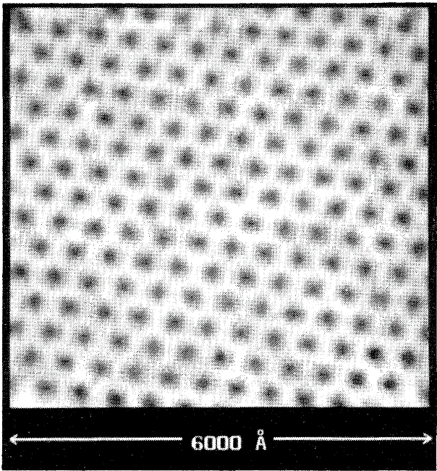
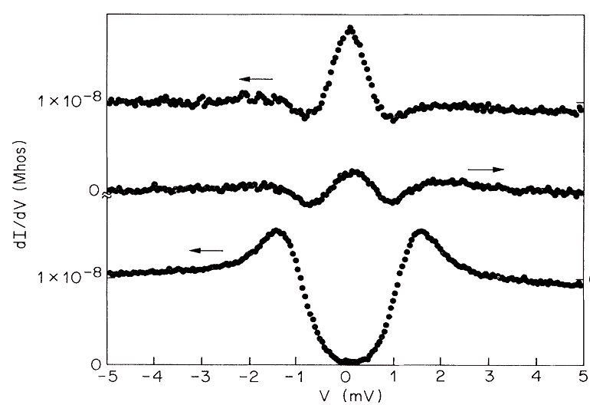
Вихревая структура сверхпроводников
NbSe₂
Core center
Far from core
V=1.3mV, I=11pA, V~=0.1mV,
B=1T, 1.8K
Hess, PRL 1989

Slide 11
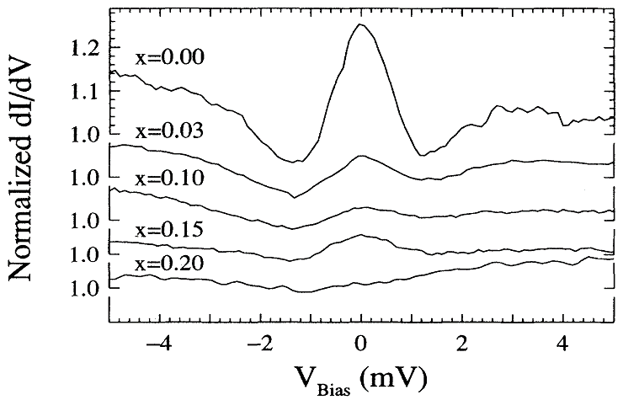
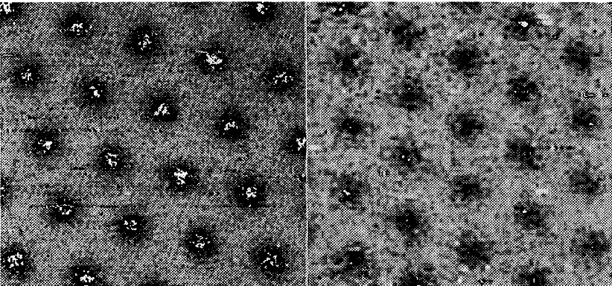
Вихревая структура сверхпроводников
Renner PRL 1991

Slide 12
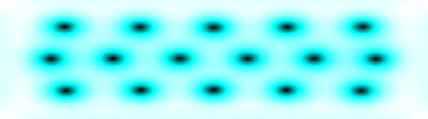

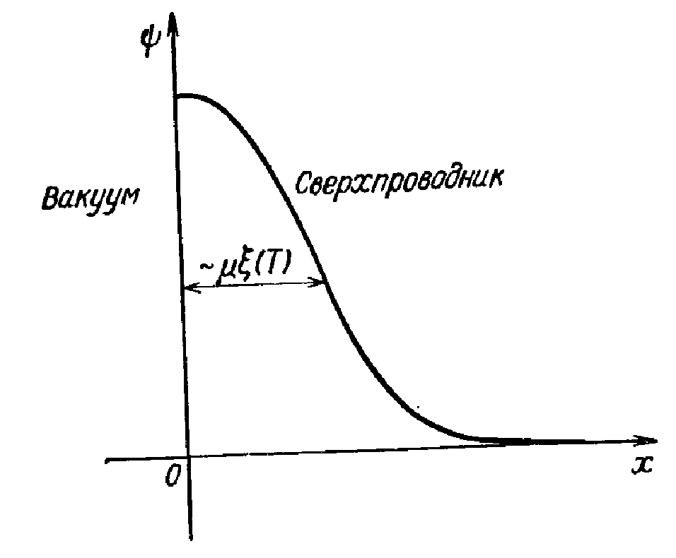
Поверхностная сверхпроводимость
Вихревая структура
Поверхностная сверхпроводимость
- третье критическое поле.
Saint-James, de Gennes, 1963г.

Slide 13

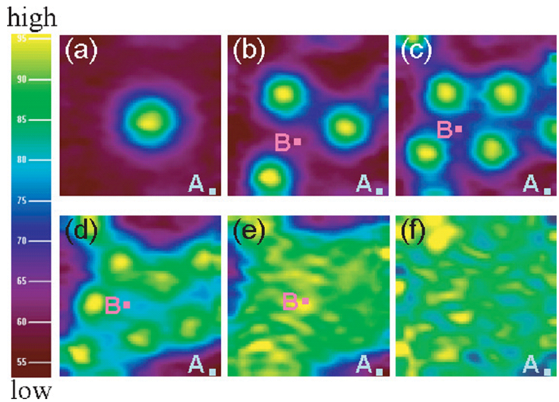
Сканирующая туннельная спектроскопия
375G 750G 1125G
Normal
Superconducting
1500G 2250G 3000G
Ning, EPL 2009

Slide 14
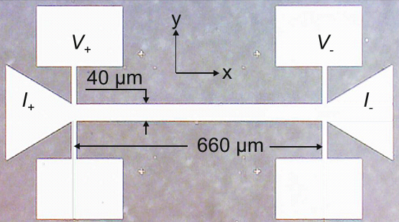
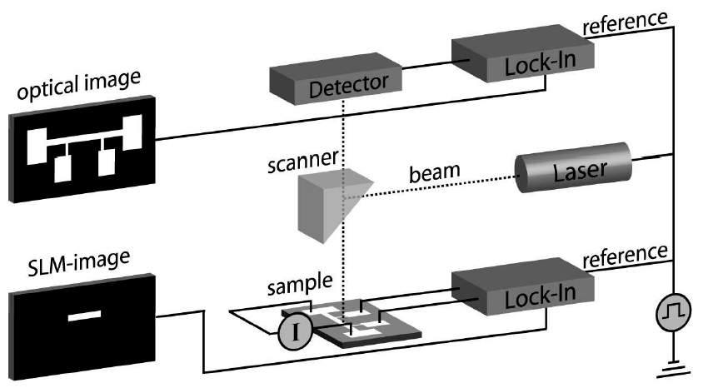
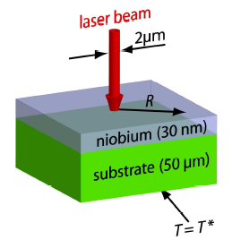
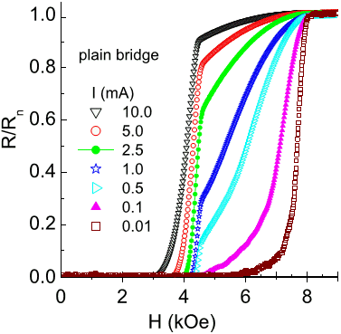
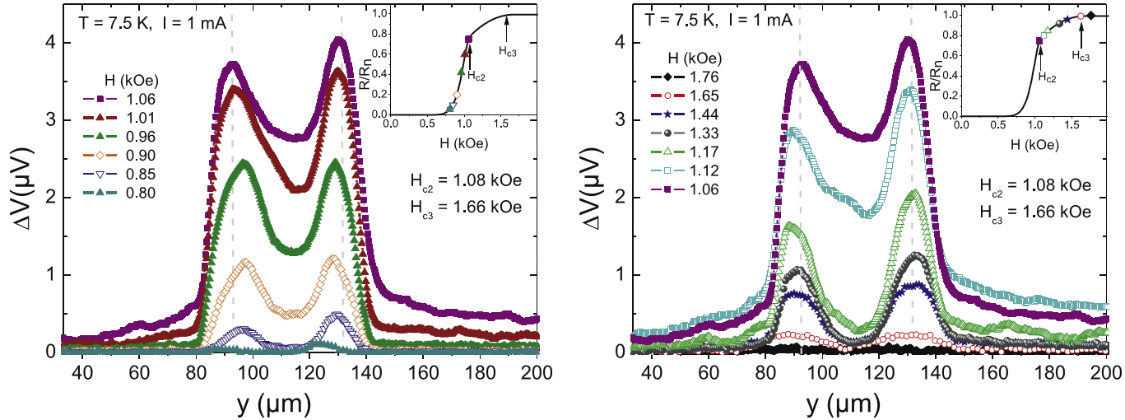
Сканирующая лазерная микроскопия
Werner, SUST 2013

Slide 15
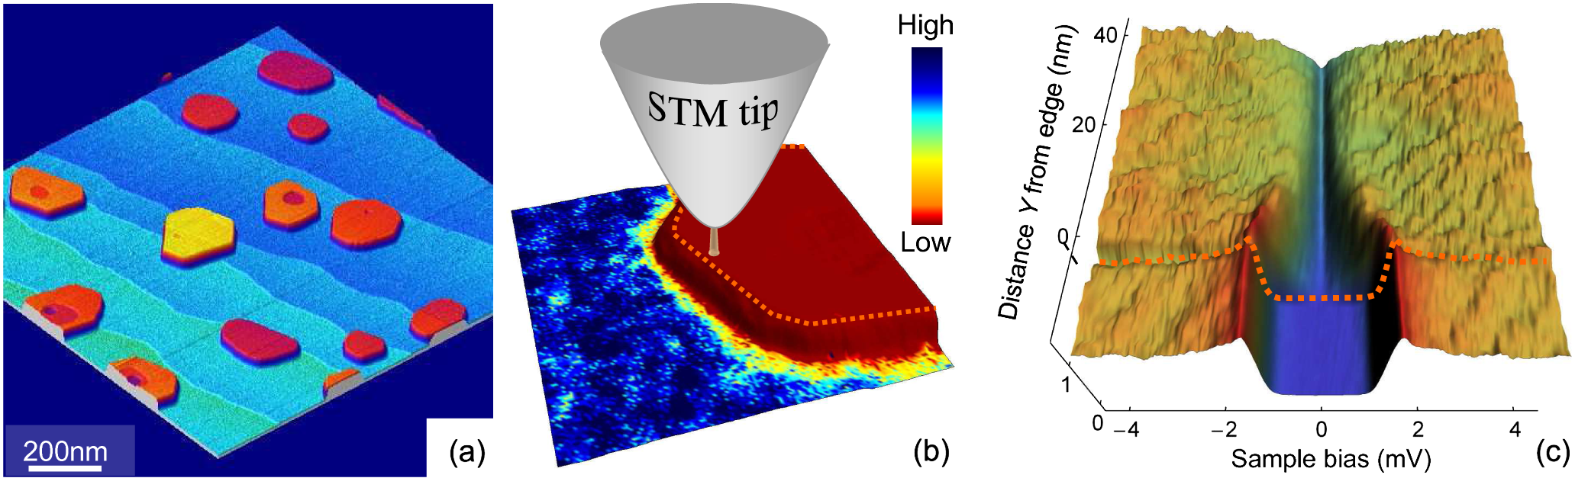
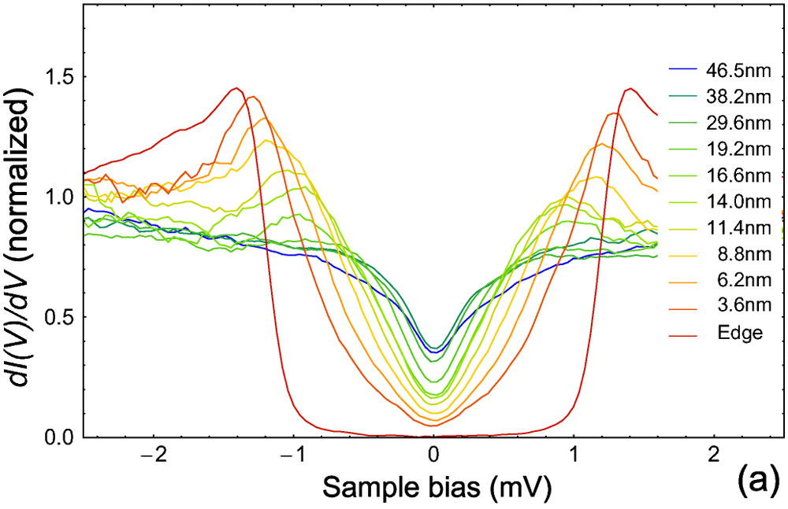
Эффект близости
Serrier-Garcia, PRL 2013

Slide 16
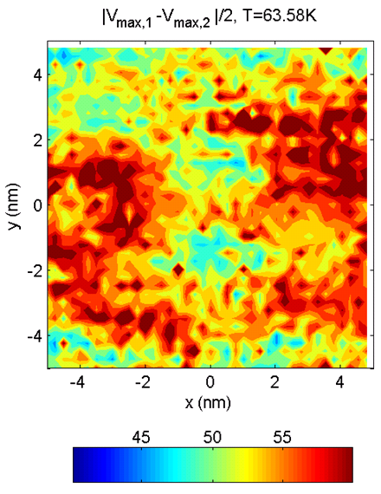
Пространственная неоднородность сверхпроводящей щели
Bi₂Sr₂CaCu₂O_{8+δ}

Slide 17
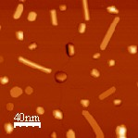
Спектроскопия ниобиевых структур
I(x,y)
dI/dV(x,y)

Slide 18
Спасибо
за
внимание

